Slide 1
Как устроен рефакторинг в Java

Slide 2
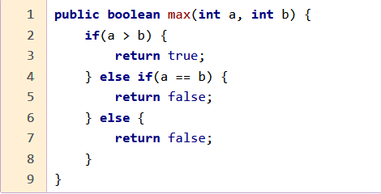
Что такое рефакторинг?
Это изменение структуры кода без изменения его функционала. Например, есть метод, который сравнивает 2 числа и возвращает true, если первое больше, и false в обратном случае:

Slide 3

Получился очень громоздкий код. Даже новички редко пишут подобное, однако такой риск есть. Казалось бы, зачем тут блок if-else, если можно написать метод на 6 строк короче:

Slide 4
Теперь этот метод выглядит просто и элегантно, хотя выполняет то же действие, что и пример выше. Так и работает рефакторинг: меняет структуру кода, не затрагивая его суть. Существует множество методов и техник рефакторинга, которые рассмотрим подробнее.

Slide 5
Для чего нужен рефакторинг?
Существует несколько причин. Например, погоня за простотой и лаконичностью кода. Сторонники этой теории считают, что код должен быть максимально кратким, даже если для его понимания нужно несколько десятков строк комментарий. Другие разработчики уверены, что код должен подвергаться рефакторингу настолько, чтобы он был понятен с минимальным количеством комментариев.

Slide 6
Каждая команда выбирает свою позицию, но нужно помнить, что рефакторинг — это не сокращение.
Его главная цель — улучшить структуру кода.

Slide 7
В эту глобальную цель можно включить несколько задач: Рефакторинг улучшает понимание кода, который написан другим разработчиком;
Помогает искать и устранять ошибки;
Позволяет повысить скорость разработки ПО;
В целом улучшает композицию программного обеспечения.
Если долгое время не проводить рефакторинг, могут возникнуть сложности в разработке вплоть до полной остановки работы.

Slide 8
“Запахи кода“
Когда код требует рефакторинга говорят, что он “пахнет”. Конечно, не буквально, но такой код действительно выглядит не совсем приятно. Ниже рассмотрим основные техники рефакторинга для начального этапа.

Slide 9
Неоправданно большие элементы
Существуют громоздкие классы и методы, с которыми невозможно эффективно работать именно из-за их огромного размера.
Большой класс
У такого класса есть огромное количество строк кода и много различных методов. Обычно разработчику легче добавить фичу в существующий класс, а не создавать новый, из-за чего он и растет. Как правило, функционал такого класса перегружен. В этом случае помогает выделение части функционала в отдельный класс. Об этом поговорим подробнее в разделе техник рефакторинга.

Slide 10
Большой метод
Этот “запах” возникает, когда разработчик добавляет в метод новый функционал. “Зачем мне выносить проверку параметров в отдельный метод, если я могу написать ее тут?”, “Для чего необходимо выделять метод поиска максимального элемента в массиве, оставим его тут. Так код яснее”, — и прочие заблуждения.

Slide 11
Есть два правила рефакторинга большого метода:
Если при написании метода хочется добавить комментарий в код, необходимо выделить этот функционал в отдельный метод;
Если метод занимает более 10-15 строк кода, следует определить задачи и подзадачи, которые он выполняет, и попробовать вынести подзадачи в отдельный метод.
Несколько способов устранить большой метод:
Выделить часть функционала метода в отдельный метод;
Если локальные переменные не дают вынести часть функционала, можно передать весь объект в другой метод.

Slide 12
Использование множества примитивных типов данных
Обычно такая проблема возникает, когда с течением времени в классе растет количество полей для хранения данных. Например, если использовать примитивные типы вместо маленьких объектов для хранения данных (валюта, дата, телефонные номера и т.д.) или константы для кодирования какой-либо информации.

Slide 13
Хорошей практикой в этом случае будет логическая группировка полей и вынос в отдельный класс (выделение класса). Также в класс можно включить методы для обработки этих данных.

Slide 14
Длинный список параметров
Достаточно распространенная ошибка, особенно в совокупности с большим методом. Обычно она возникает, если функционал метода перегружен, или метод объединяет несколько алгоритмов в себе.
В длинных списках параметров очень трудно разбираться, и использовать такие методы неудобно. Поэтому лучше передать объект целиком. Если у объекта нет достаточно данных, стоит использовать более общий объект или разделить функционал метода, чтобы он обрабатывал логически связанные данные.

Slide 15
Группы данных
Часто в коде появляются логически связанные группы данных. Например, параметры подключения в БД (URL, имя пользователя, пароль, имя схемы и тд). Если из перечня элементов нельзя удалить ни одно поле, значит перечень — это группа данных, которую необходимо вынести в отдельный класс (выделение класса).

Slide 16
Решения, которые портят концепцию ООП
“Запахи” этого типа возникают, когда разработчик нарушает дизайн ООП. Такое происходит, если он не до конца понимает возможности этой парадигмы, использует их не до конца или неправильно.

Slide 17
Отказ от наследования
Если подкласс использует минимальную часть функций родительского класса, тут пахнет неправильной иерархией. Обычно в таком случае ненужные методы просто не переопределяются или выбрасывают исключения. Если класс унаследован от другого, это подразумевает под собой практически полное использование его функционала. Пример правильной иерархии:

Slide 18
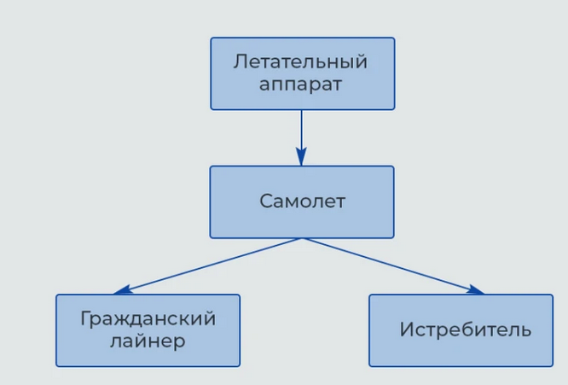

Slide 19
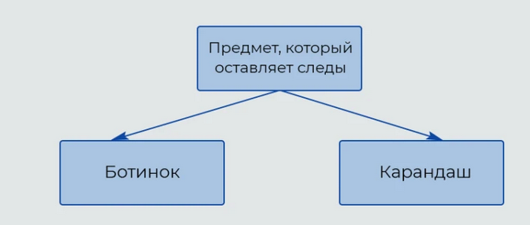
Пример неправильной иерархии:

Slide 20
Оператор switch
Что плохого может быть в операторе switch? Он плох, когда его конструкция очень сложная. Также сюда относятся и множество вложенных блоков if.

Slide 21
Альтернативные классы с разными интерфейсами
Несколько классов фактически выполняют одно и то же, но их методы называются по-разному.

Slide 22
Временное поле
Если в классе заложено временное поле, которое нужно объекту лишь изредка, когда он заполняется значениями, а в остальное время — пустое или, не дай бог, null, значит код “попахивает”, а такой дизайн — сомнительное решение.

Slide 23
Запахи, которые затрудняют модификацию
Эти “запахи” более серьезные. Остальные в основном ухудшают понимание кода, тогда как эти не дают возможность его модифицировать. При внедрении каких-либо фич половина разработчиков уволится, а половина сойдет с ума.

Slide 24
Параллельные иерархии наследования
При создании подкласса какого-либо класса необходимо создавать еще один подкласс для другого класса.

Slide 25
Равномерное распределение зависимости
При выполнении любых модификаций приходится искать все зависимости (использования) этого класса и вносить множество мелких правок. Одно изменение — правки во множестве классов.

Slide 26
Сложное дерево модификаций
Этот запах противоположен предыдущему: изменения затрагивают большое количество методов одного класса. Как правило, зависимость в таком коде каскадная: изменив один метод, нужно поправить что-то в другом, а затем в третьем и так далее. Один класс — множество изменений.

Slide 27
“Мусорные запахи”
Достаточно неприятная категория запахов, которая вызывает головную боль. Бесполезный, ненужный, старый код. К счастью, современные IDE и линтеры научились предупреждать о таких запахах.

Slide 28
Большое количество комментариев в методе
У метода очень много поясняющих комментариев практически на каждой строке. Обычно это связано со сложным алгоритмом, поэтому лучше разделить код на несколько методов поменьше и дать им говорящие названия.

Slide 29
Дублирование кода
В разных классах или методах используются одинаковые блоки кода.

Slide 30
Ленивый класс
Класс берет на себя очень малый функционал, хотя планировался большой.

Slide 31
Неиспользуемый код
Класс, метод или переменная не используется в коде и являются “мертвым грузом”.

Slide 32
Излишняя связанность
Эта категория запахов характеризуется большим количеством неоправданных связей в коде.

Slide 33
Сторонние методы
Метод использует данные другого объекта гораздо чаще, чем собственные данные.

Slide 34
Неуместная близость
Класс использует служебные поля и методы другого класса.

Slide 35
Длинные вызовы классов
Один класс вызывает другой, тот запрашивает данные у третьего, тот у четвертого и так далее. Такая длинная цепь вызовов означает высокий уровень зависимости от текущей структуры классов.

Slide 36
Класс-таск-дилер
Класс нужен только для того, чтобы передать задание другому классу. Может быть, его стоит удалить?

Slide 37
Техники рефакторинга
Ниже пойдет речь о начальных техниках рефакторинга, которые помогут устранить описанные “запахи” кода.

Slide 38
Выделение класса
Класс выполняет слишком много функций, часть необходимо вынести в другой класс.
Например, имеется класс Human, в котором также содержится адрес проживания и метод, предоставляющий полный адрес:

Slide 39
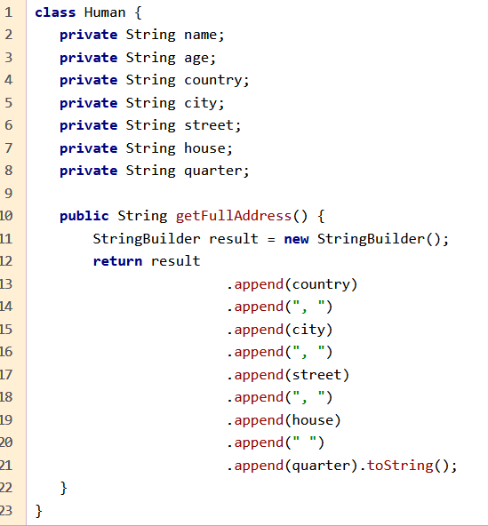

Slide 40
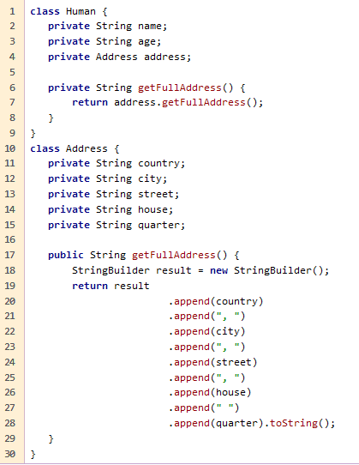
Хорошим тоном будет вынести информацию об адресе и метод (поведение обработки данных) в отдельный класс:

Slide 41
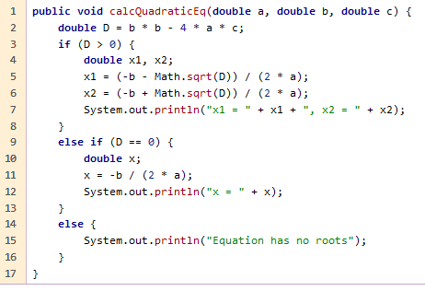
Выделение метода
Если в методе какой-либо функционал можно сгруппировать, следует вынести его в отдельный метод. Например, метод, который вычисляет корни квадратного уравнения

Slide 42
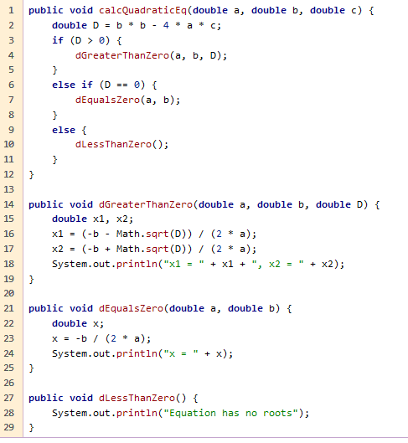
Вынесем вычисление всех трех возможных вариантов в отдельные методы:
Код каждого метода стал гораздо короче и понятнее.

Slide 43
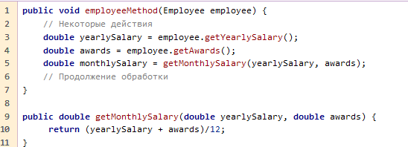
Передача всего объекта
При вызове метода с параметрами иногда можно встретить такой код:

Slide 44
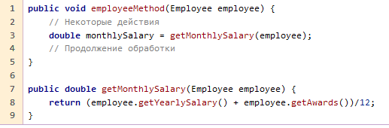
В методе employeeMethod целых 2 строки отводится на получение значений и сохранение их в примитивных переменных. Иногда такие конструкции занимают до 10 строчек. Гораздо проще передать в метод сам объект, откуда можно извлечь необходимые данные:
Просто, кратко и лаконично.

Slide 45
Логическая группировка полей и вынос в отдельный класс
Несмотря на то, что вышеописанные примеры — очень простые и при взгляде на них многие могут задаться вопросом “Да кто вообще так делает?”, многие разработчики от невнимательности, нежелания проводить рефакторинг кода или просто “И так сойдет” допускают подобные структурные ошибки.

Slide 46
Почему рефакторинг эффективен
Итог хорошего рефакторинга — программа, код которой легко читать, модификации логики программы не становятся угрозой, а внесение новых фич не превращается в ад разбора кода, а приятным занятием на пару дней.
Рефакторинг не стоит применять, если программу проще переписать с нуля. Например, команда оценивает трудозатраты на разбор, анализ и рефакторинг кода выше, чем на реализацию такого же функционала с нуля. Или у кода, который нужно отрефакторить, есть множество ошибок, сложных в отладке.

